Slide 1
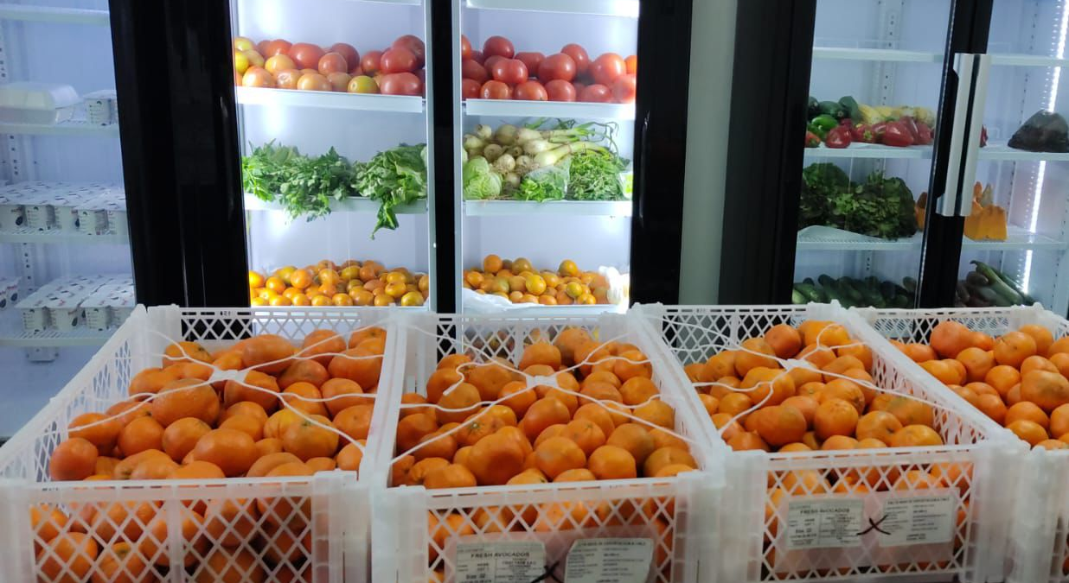
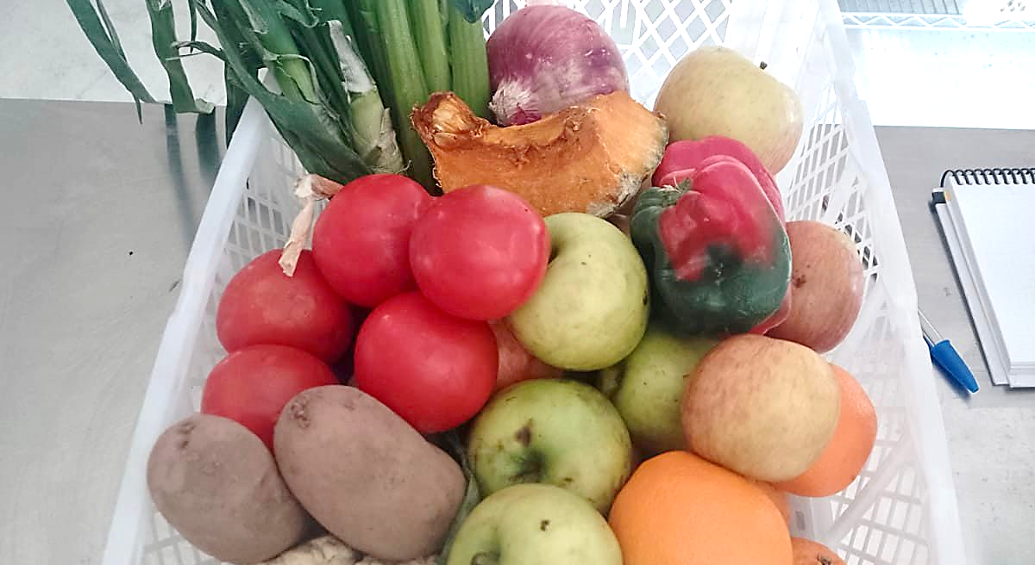

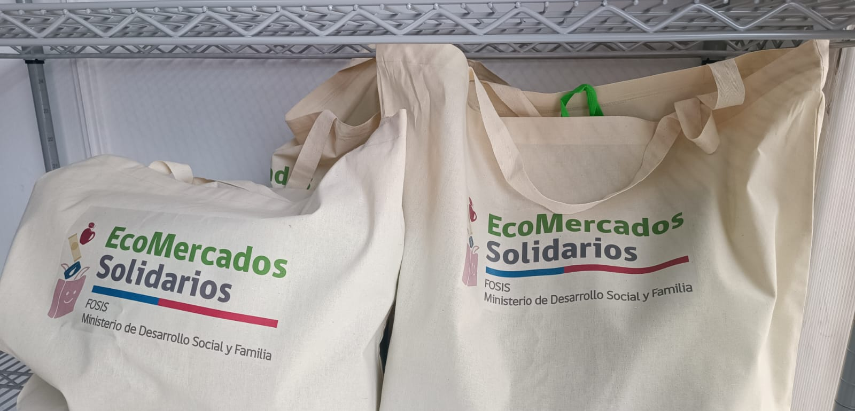

Slide 2

ORIENTACIONES PARA LA EJECUCIÓN
LOS TEMAS TRATADOS EN REUNIÓN AMPLIADA DEL 03 DE MARZO DE 2023, FUERON LOS SIGUIENTES:
COMUNICACIÓN Y DIFUSIÓN (hito intermedio e hito de lanzamiento)
CRITERIOS ESPECÍFICOS DE FOCALIZACIÓN
CONVENIO FOSIS – ACHICPIA
LEVANTAMIENTO DE NUDOS CRÍTICOS

Slide 3
COMUNICACIÓN Y DIFUSIÓN
HITO INTERMEDIO
Desde la Dirección Ejecutiva del FOSIS se nos ha solicitado que, tanto los proyectos Ecomercados con financiamiento FOSIS como con financiamiento del GORE, deben realizar hitos intermedios, los cuales responden a un compromiso con el MDSF.
El propósito de este hito es poder comunicar y dar cuenta de la ejecución del programa, así como también de todos los ámbitos de gestión que este modelo involucra (vinculación comunitaria, con red de colaboradores, entre otros).
Para su realización, la actividad deberá ser coordinada directamente con las personas encargadas de comunicación de cada dirección regional, quienes, a su vez, coordinarán con FOSIS Central y Pablo Silva. Además, deberá contar con la visación técnica de la Unidad de Habilitación Social.
Para el desarrollo del hito intermedio del programa se deberá contar con al menos, los siguientes productos:
Recinto habilitado (no se exige que esté equipado)
Criterios específicos de focalización de familias definidos y claramente verificables.
Donantes (identificados/as, contactados/as y comprometidos/as con el Ecomercado)

Slide 4
COMUNICACIÓN Y DIFUSIÓN
HITO DE LANZAMIENTO
Por su parte, desde la Dirección Ejecutiva del FOSIS, también se nos ha solicitado que todos los proyectos Ecomercados, tanto con financiamiento FOSIS como con financiamiento del GORE, deben realizar un hito de lanzamiento del programa.
Al igual que el hito intermedio, esta actividad deberá ser coordinada directamente con las personas encargadas de comunicación de cada dirección regional del FOSIS, quienes, a su vez, coordinarán con FOSIS Central y Pablo Silva. Además, deberá contar con la visación técnica de la Unidad de Habilitación Social.
Para el desarrollo del hito de lanzamiento del programa se deberán cumplir las siguientes condiciones:
Recinto con resolución sanitaria (documento de autorización para funcionar)
Familias identificadas y seleccionadas.
Donantes (identificados/as, contactados/as y comprometidos/as con el Ecomercado)
Condición clave: contar con al menos 2 semanas de funcionamiento (Ecomercado operando y con entregas de canastas)
Las condiciones antes mencionadas son esenciales para dar la visación técnica que permita el desarrollo de la actividad.

Slide 5
FOCALIZACIÓN
CRITERIOS ESPECÍFICOS DE FOCALIZACIÓN
Es fundamental que los criterios de focalización del programa se encuentren claramente establecidos, por cuanto se debe poder comunicar claramente los elementos que fueron considerados tanto para la identificación como para la selección final de las familias participantes.
En tal sentido, se debe tener la claridad de responder a la pregunta: ¿porqué una familia fue considerada por sobre otra?. Lo anterior, no sólo en base a criterios específicos de focalización, sino también considerando mecanismos de prelación, como puede ser el caso del RSH, composición familiar, entre otros.
A modo de ejemplo, a continuación, se muestran los criterios de focalización del Ecomercado Solidario, comuna de Lo Prado:
Personas que estén en situación de discapacidad y que cuenten con certificado nacional de discapacidad. En tal caso no se les pedirá RSH.
Mujeres que participan en uno de los programas SernamEG que se ejecutan en la comuna (PMJH, CDM, 4 a 7) y se encuentren dentro del 60% del RSH.
Personas mayores que tengan a su cargo el cuidado personal de niños/as decretado por un tribunal y cuya vulnerabilidad sea acreditada mediante informe social emitido por el municipio.

Slide 6
FOCALIZACIÓN
LO PRADO – ANÁLISIS, SELECCIÓN Y PRIORIZACIÓN
GRUPO 1 - DISCPACIDAD
nombre beneficiari@ o cuidador@ | integrantes del grupo familiar (según rsh) | presencia de NNA en el hogar | % RSH | integrante en situación de discapacidad | % de discapacidad | familia en calidad de migrantes | Personas ad. mayores dentro del hogar | presencia jefatura hogar femenino en la familia | situación laboral | pertenece a programas u oficinas de vulneración social (mejor niñez, lazos, senameg, otros) | criterio del profesional responsable | puntaje total
 | 2 integr: 1 ptos[Salto de ajuste de texto]3 a 4 integr: 2 ptos [Salto de ajuste de texto]5 o + integr: 3 ptos | 1 NNA: 1 ptos[Salto de ajuste de texto]2 a 3 NNA: 2 ptos[Salto de ajuste de texto]4 o + NNA: 3 ptos | 40%: 3 ptos[Salto de ajuste de texto]50%: a 60% 2 ptos[Salto de ajuste de texto]+ de 60% : 1 ptos | 1 Integ con Discapacidad : 2ptos + de 1 integ con Discapacidad: 3 | >40: 3ptos[Salto de ajuste de texto]<40%: 0 ptos | SI: 1 ptos[Salto de ajuste de texto]NO: 0 ptos | SI: 2 ptos[Salto de ajuste de texto]NO: 0 ptos | SI: 3 ptos[Salto de ajuste de texto]NO: 0 puntos | formal: 1 ptos [Salto de ajuste de texto]informal: 2 ptos [Salto de ajuste de texto]cesante: 3 ptos estudiante: 3 ptos | SI: 3 ptos[Salto de ajuste de texto]NO: 0 puntos | alta vulnerabilidad:3 p[Salto de ajuste de texto]media vulnerabilidad : 1 p

Slide 7
FOCALIZACIÓN
LO PRADO – ANÁLISIS, SELECCIÓN Y PRIORIZACIÓN
GRUPO 2 – MUJERES QUE PARTICIPAN EN PROGRAMA SERNAMEG
RUT beneficiari@ | nombre beneficiari@ | integrantes del hogar (según rsh) | presencia de nna en el hogar | % RSH | integrante en situación de discapacidad | Familias migrantes | Personas AM dentro del hogar | Jefatura hogar femenina | pertenecer a programas u oficinas de vulneración social (mejor niñez, lazos, entre otros) | sufre violencia contra las mujeres | situación laboral | pertenece a programas u oficinas de vulneración social | criterio del profesional responsable | puntaje total
 |  | 2 integr: 1 ptos [Salto de ajuste de texto]3 a 4 integr: 2 ptos[Salto de ajuste de texto]5 o + integr: 3 ptos | 1 NNA: 1 ptos[Salto de ajuste de texto]2 a 3 NNA: 2 ptos[Salto de ajuste de texto]4 o + NNA: 3 ptos | 40%: 3 ptos [Salto de ajuste de texto]50%: a 60% 2 ptos[Salto de ajuste de texto]+ de 60% : 1 ptos | SI : 1 ptos[Salto de ajuste de texto]NO: 0ptos | SI: 1 ptos[Salto de ajuste de texto]NO: 0 ptos | SI: 2 ptos[Salto de ajuste de texto]NO: 0 ptos | SI: 3 ptos[Salto de ajuste de texto]NO: 0 puntos | SI: 3 ptos[Salto de ajuste de texto]NO: 1 ptos | SI: 3 ptos[Salto de ajuste de texto]NO: 0 ptos | formal: 1 ptos [Salto de ajuste de texto]informal: 2 ptos [Salto de ajuste de texto]cesante: 3 ptos | SI: 3 ptos[Salto de ajuste de texto]NO: 0 ptos | alta vulnerabilidad: 3 p[Salto de ajuste de texto]media vulnerabilidad : 1 p

Slide 8
FOCALIZACIÓN
CRITERIOS ESPECÍFICOS DE FOCALIZACIÓN
Un segundo ejemplo, corresponden a los criterios de focalización del Ecomercado Solidario, comuna de San Fernando:
Adultos mayores con al menos una persona en situación de discapacidad o postrado con RSH hasta el 60%.
Casos especiales con Informe socioeconómico del municipio.
Prelación se realiza en base a: cantidad de personas en situación de postrados o discapacidad, cantidad de personas que componen el grupo familiar, RSH de menor a mayor tramo.

Slide 9
CONVENIOS
CONVENIO FOSIS - ACHIPIA
La "Agencia Chilena para la Calidad e Inocuidad Alimentaria", ACHIPIA, es una comisión que asesora al Presidente de la República en todo cuanto diga relación con la identificación, formulación y ejecución de políticas, planes, programas, medidas y demás actividades relativas a la calidad e inocuidad alimentaria.
ACHIPIA, en el cumplimiento de sus funciones, ha desarrollado un Modelo de Formación basado en un curriculum estandarizado y destinado a uno de los actores que tienen un rol preponderante en la inocuidad alimentaria, como son las personas manipuladoras de alimentos.
Dicho modelo consiste en establecer los contenidos mínimos que debieran conocer las personas manipuladoras de alimentos (el mencionado curriculum estandarizado), que se entrega a través de una metodología de formación de líderes, quienes a su vez capacitan al personal calificado.
En este contexto, ACHIPIA pone a disposición de FOSIS para sus EcoMercados Solidarios tanto la metodología como el Manual para la capacitación de las personas manipuladoras de alimentos como parte de la implementación de los EcoMercados Solidarios.

Slide 10
CONVENIOS
CONVENIO FOSIS - ACHIPIA
Para su implementación, se deben considerar las siguientes definiciones:
Formadores de líderes: personal o funcionaria/os permanentes de FOSIS que están a cargo del programa de Ecomercados Solidarios con conocimientos y experiencia en inocuidad alimentaria, con una carrera de al menos 8 semestres. Su rol será formar a los líderes.
Líderes: persona encargada de la Coordinación del Ecomercado Solidario a nivel municipal, con experiencia de al menos 1 año en el rubro y motivación para hacer el curso y ser líderes. Su rol será formar a las personas manipuladoras de alimentos.
Personal calificado o persona manipuladora de alimentos: corresponde a toda persona que trabaje a cualquier título, aunque sea ocasionalmente, en lugares donde se produzca, manipule, elabore, almacene, distribuya o expenda alimentos (Fuente: Reglamento Sanitario de los Alimentos, DTO. N° 977/96), en este caso serán las familias usuarias de Ecomercados, personal de las salas de procesos, personas voluntarias, feriantes, entre otros/as.

Slide 11
CONVENIOS
CONVENIO FOSIS - ACHIPIA
Las siguientes personas corresponden a quienes serán capacitados como Formadores/as de Líderes y Lideresas:
POR CONFIRMAR

Slide 12
LEVANTAMIENTO DE NUDOS CRÍTICOS
Se solicita a los equipos regionales comunicar de manera inmediata al FOSIS Central, cualquier situación y/o acontecimiento en el marco de la ejecución del programa Ecomercados. A continuación, paso a describir algunos nudos críticos relevantes de comunicar:
Incumplimiento de compromisos municipales: especialmente aquellos relacionados con los compromisos establecidos en el convenio suscrito (por ejemplo, recinto, movilización, otro/a)
Retraso en la ejecución y/o cumplimiento de actividades/productos/verificadores: informar inmediatamente cualquier tipo de retraso que pueda afectar la ejecución del programa. En este sentido, se solicita a los equipos reforzar la ejecución de los componentes 1, 2 y 3, cuya implementación se debe efectuar de manera simultánea. Por ejemplo, retrasos en la ejecución del componente 1 no debiese impedir la contratación de la persona gestora, así como también el trabajo que se debe realizar en relación al componente 3 – modelo de gestión de colaboradores/as.
Focalización: la selección de las familias se realizará en base a criterios de focalización y/o priorización definidos por el Municipio con participación del FOSIS, priorizando aquellas que tengan mayores niveles de vulnerabilidad, y que depende de las necesidades del territorio e indicadores de la comuna. Esta labor no puede quedar a criterio exclusivo de los municipios y deben responder claramente a criterios específicos.

Slide 13
INFORMACIÓN/ACUERDOS
Se inicia el proceso de visita a algunas de las regiones donde se encuentra actualmente en ejecución el programa. En este marco, aquellas regiones donde no será posible la visita en terreno, se les invita a que podamos efectuar reuniones bilaterales con los equipos regionales del FOSIS, equipo ejecutor a cargo del Ecomercado y FOSIS Central. En tal sentido, en tales reuniones es posible revisar los siguientes elementos:
Aspectos metodológicos del programa, especialmente respecto del componente 2 – modelo de gestión comunitaria.
Focalización: revisión y análisis de los parámetros de focalización establecidos.
Cobertura: ajustes en el modelo de recuperación y distribución para el cumplimiento de la cobertura.
Variables de intervención del SNU: analizar el tipo de variables que serán consideradas para efectos de análisis del Ecomercado y que, además, deberán ser ingresadas al SNU.
Innovación: todo lo relacionado con el modelo innova derivar consultas a María José Durán, mediante correo con copia a mi.

